Slide 1


CHÀO MỪNG CÁC CON
ĐẾN VỚI TIẾT ĐẠO ĐỨC
LỚP 2

Slide 2


Bài 9
Cảm xúc của em (tiết 2)

Slide 3

Yêu cầu cần đạt
Biết ảnh hưởng của cảm xúc tích cực và tiêu cực đối với bản thân và mọi người xung quanh.
*Phát triển năng lực và phẩm chất:
- Rèn năng lực phát triển bản thân, điều chỉnh hành vi.
- Hình thành phẩm chất yêu nước, trách nhiệm, chăm chỉ.

Slide 4


Khám phá

Slide 5

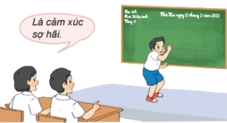
1
Em cùng các bạn chơi trò chơi “ Đoán cảm xúc”

Slide 6
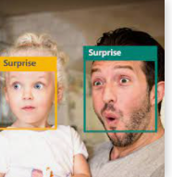
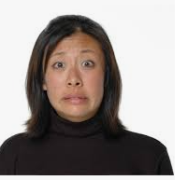
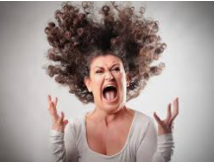
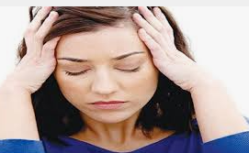
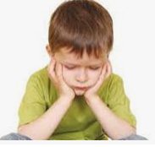
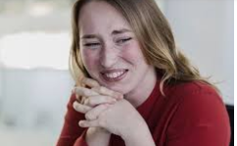
Ngạc nhiên
Ghê sợ
Tức giận
Mệt mỏi, chán nản
Buồn rầu
Vui vẻ

Slide 7
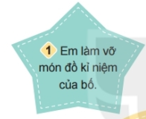
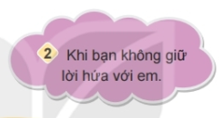
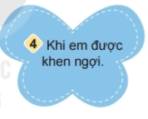
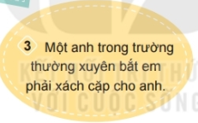
2
Em sẽ có cảm xúc như thế nào trong các tình huống sau?

Slide 8
Em thấy buồn và hối hận vì biết bố
yêu thích món đồ này.

Slide 9
Em cảm thấy buồn.

Slide 10
Em cảm thấy rất vui.

Slide 11
Em cảm thấy không vui và luôn lo lắng.

Slide 12
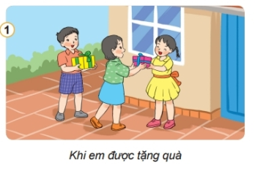
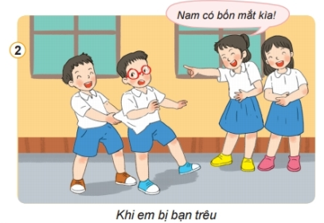
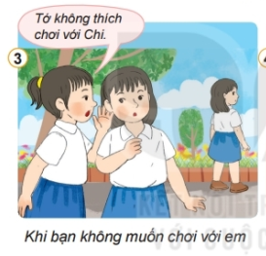
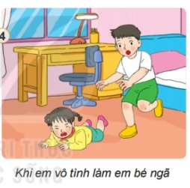
3
Đóng vai thể hiện cảm xúc trong những tình huống sau:

Slide 13
Đức, Giang: Hà ơi, chúc mừng sinh nhật bạn nhé. Chúng tớ có món quà nhỏ tặng bạn.
Hà: Ôi, món quà đẹp quá, tớ cảm ơn các cậu nhiều!

Slide 14
Các bạn: Nam có bốn mắt kìa.
Nam: Các cậu đừng trêu tớ nữa, tớ không thích như vậy đâu!

Slide 15
Tâm: Tớ không thích chơi với Chi.
Em: Hôm qua tớ lỡ hẹn với các cậu, tớ xin lỗi nhé. Lần sau tớ sẽ không thế nữa.

Slide 16
Em: Ôi, em có làm sao không, anh vô ý quá. Để anh đỡ em dậy!
Em bé: Vâng, em không sao.

Slide 17

Hãy chia sẻ những cảm xúc của em trong một ngày.

Slide 18

Thông điệp

Slide 19

Chào các con.
Chúc các con học tập tốt!

